Slide 1
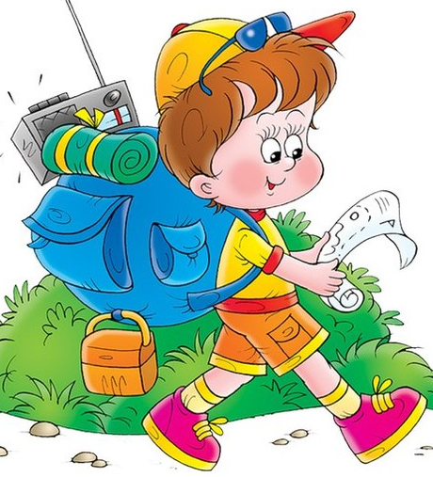
Презентация первого этапа проекта «Туристята» с детьми второй младшей группы «Улыбка»
Выполнила: воспитатель
первой категории
Слепкова Л. В.

Slide 2
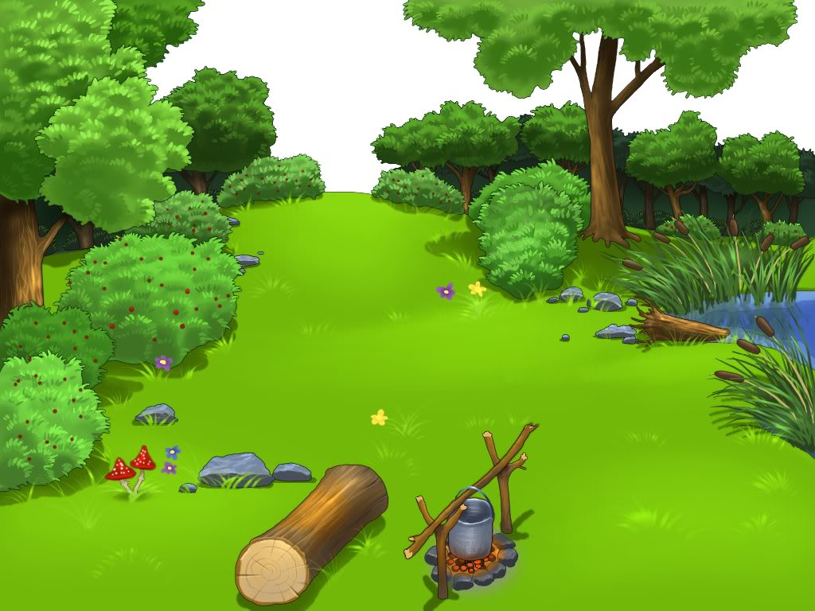
Исполнители и участники проекта:
*взрослые
*дети
Время проведения 1части проекта:
октябрь 2015г. – май 2016г.
Тип проекта:
* фронтальный
* интегрированный
* долгосрочный
* ролево-игровой

Slide 3
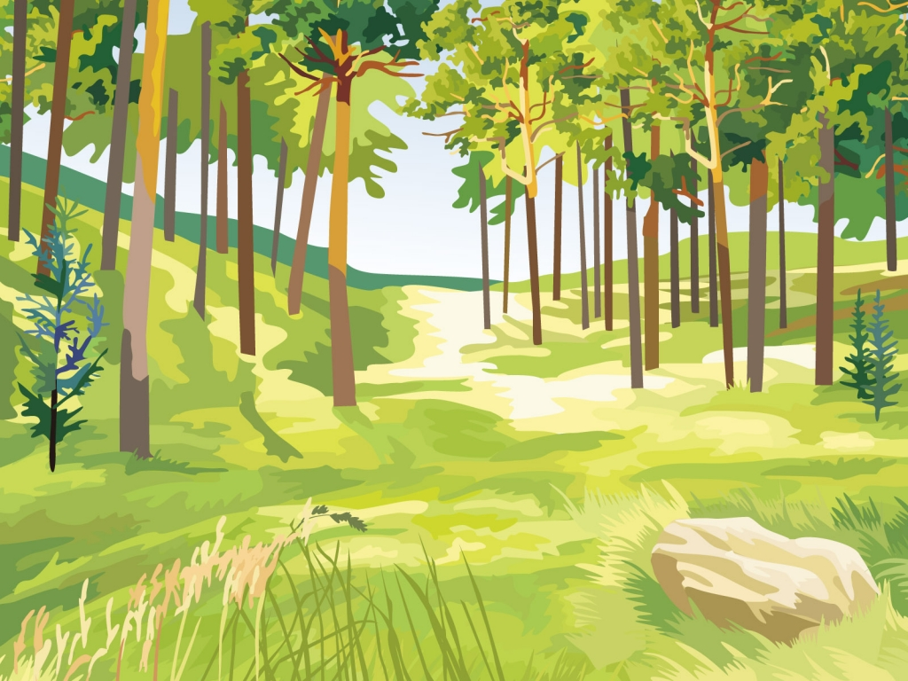
Актуальность:
туризм доступен всем, при отсутствии серьезных патологий;
совершенствуются физические качества;
получают знания о безопасном поведении в окружающей среде.
Цель:
приобщение младших дошкольников к здоровому образу жизни посредством ознакомления с элементами туризма

Slide 4
ЗАДАЧИ
использовать элементарные знания о туризме для увеличения двигательной активности детей в младшей группе
способствовать развитию психических процессов и расширять объем знаний в области физической культуры и туризма
формировать межличностные , в частности, дружеские отношения дошкольников в процессе игровой туристической деятельности, адаптированной к их возрастным особенностям
совершенствовать навыки безопасного поведения в природе

Slide 5
Ожидаемый результат
* Расширение социальных представлений детей о туризме.
* Приобретение детьми двигательного опыта.
*Умение вступать в речевое общение со знакомыми взрослыми: понимать обращенную речь, отвечать на вопросы, используя простые распространенные предложения.
*Проявление дружеских отношений при совместной деятельности детей.
* Проявление интереса к правилам безопасного поведения.

Slide 6
ОБРАЗОВАТЕЛЬНАЯ ДЕЯТЕЛЬНОСТЬ
ОО «Познавательное развитие»
беседы
игровые ситуации
дидактические игры
ОО «Социально-коммуникативное развитие»
экскурсии
беседы
игровые ситуации
сюжетно-ролевые игры
дидактические игры
ОО «Физическое развитие»
игровые ситуации
зарядка
прогулки
игры развлечения
подвижные игры
ОО «Речевое развитие»
рассматривание иллюстраций
беседы
игровые ситуации
заучивание стихов
ОО «Художественно-эстетическое развитие»
продуктивная деятельность
слушание музыкальных произведений
чтение художественной литературы

Slide 7
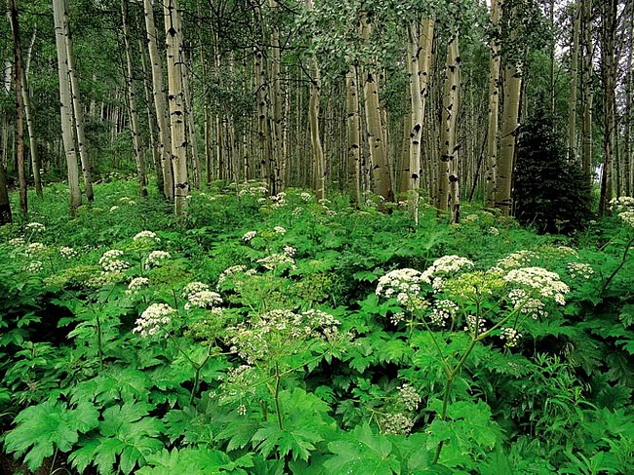
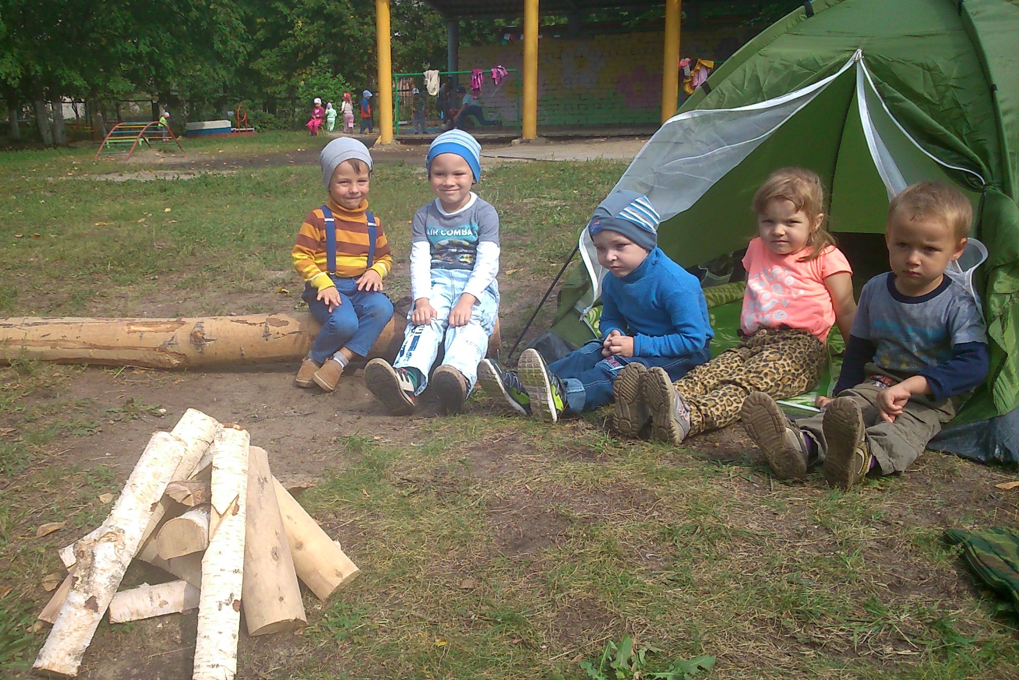
Форма предоставления продукта
Сюжетно-ролевая ига «Мы - туристы»
Презентация проекта «Туристята»

Slide 9
«Вот они какие туристы»

Slide 10
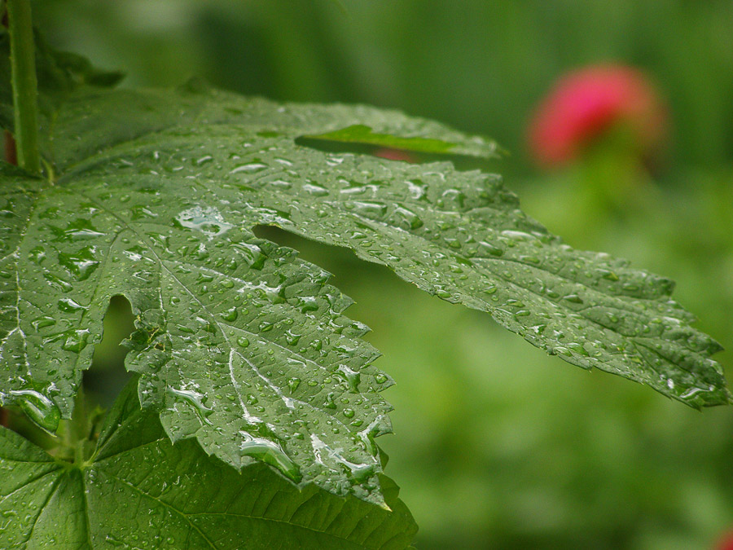
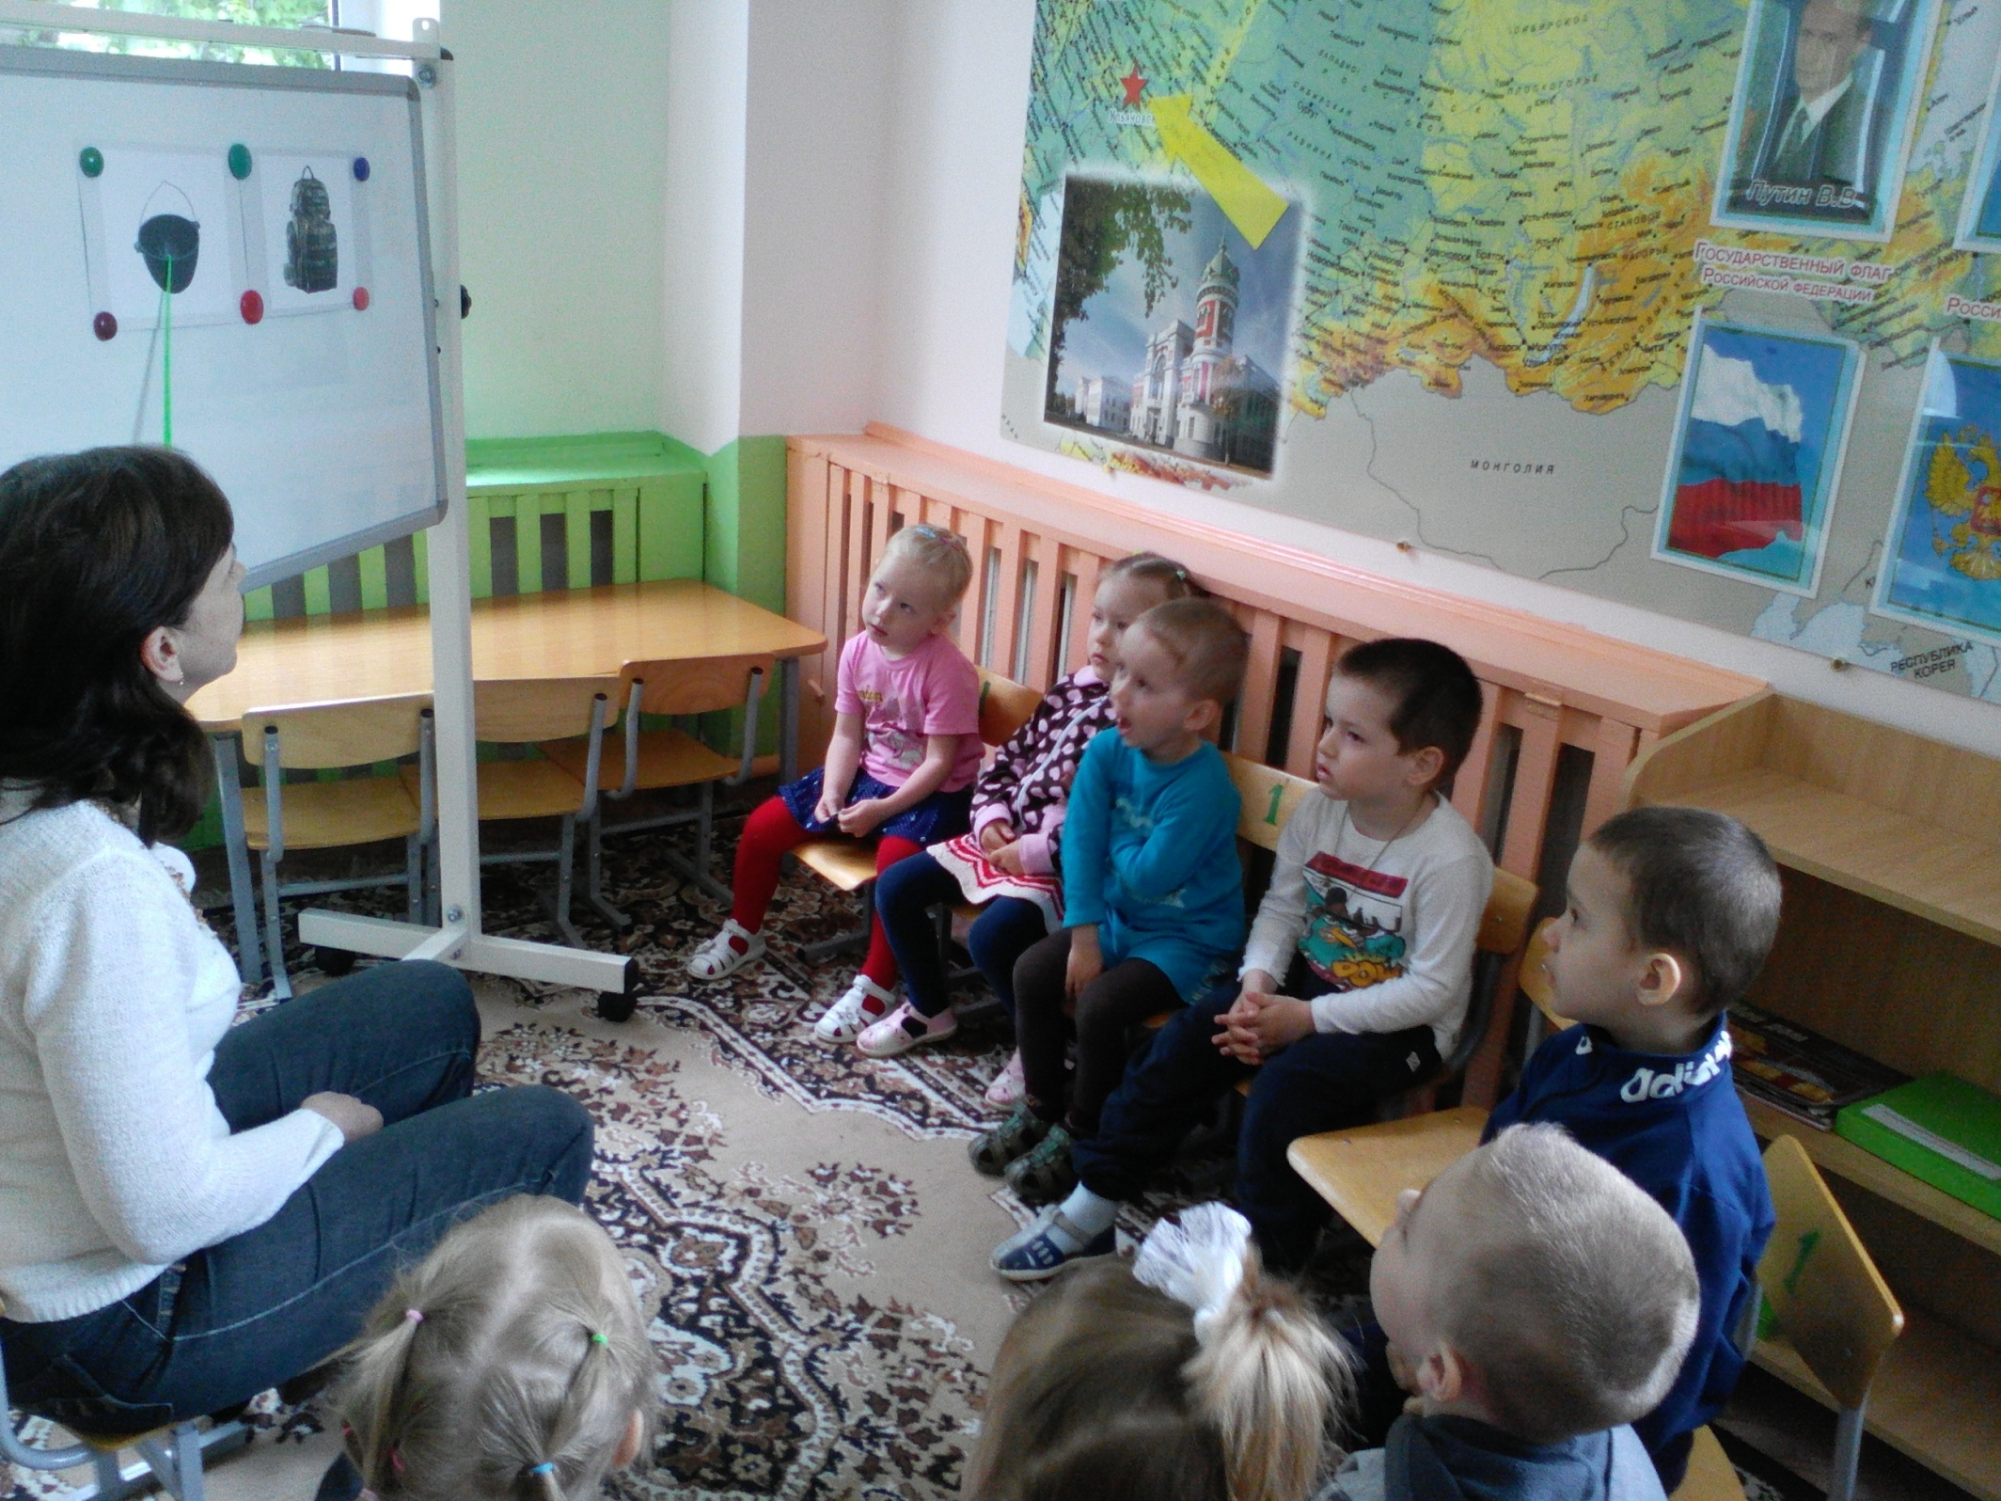

Slide 11
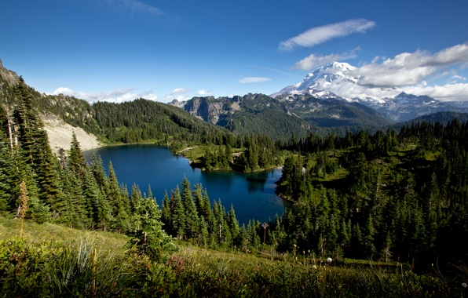
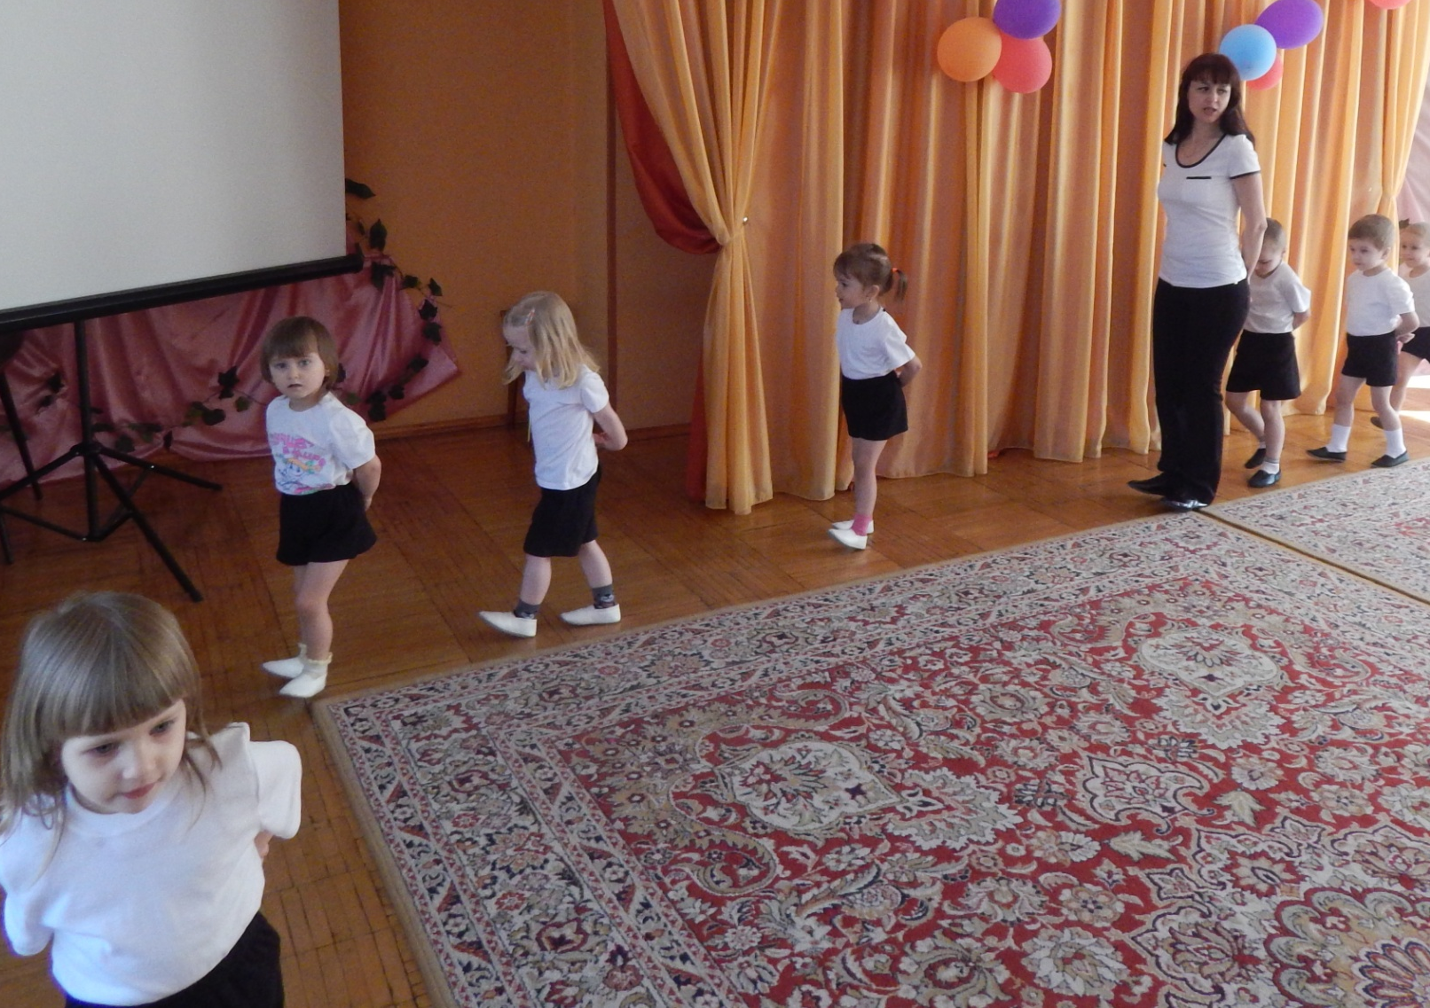
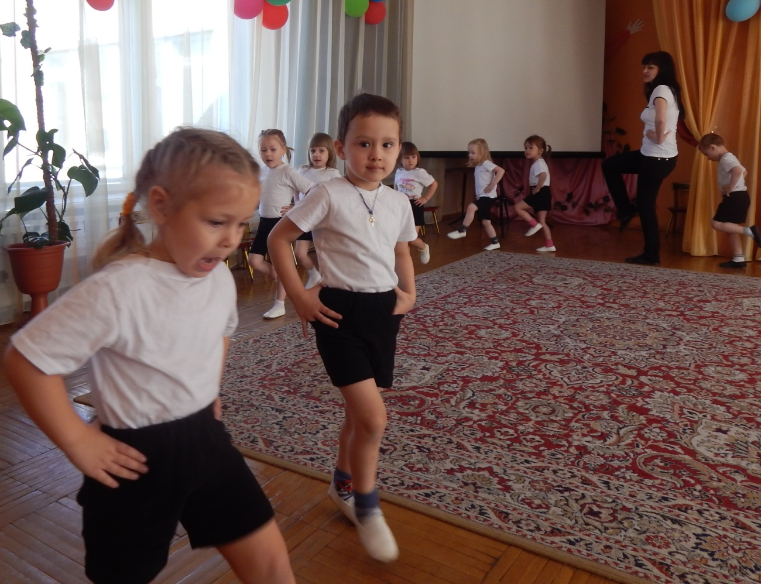
Утренняя зарядка

Slide 12
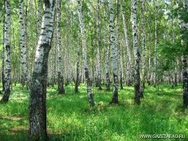
ОО «Физическое развитие»
…учимся перепрыгивать

Slide 13
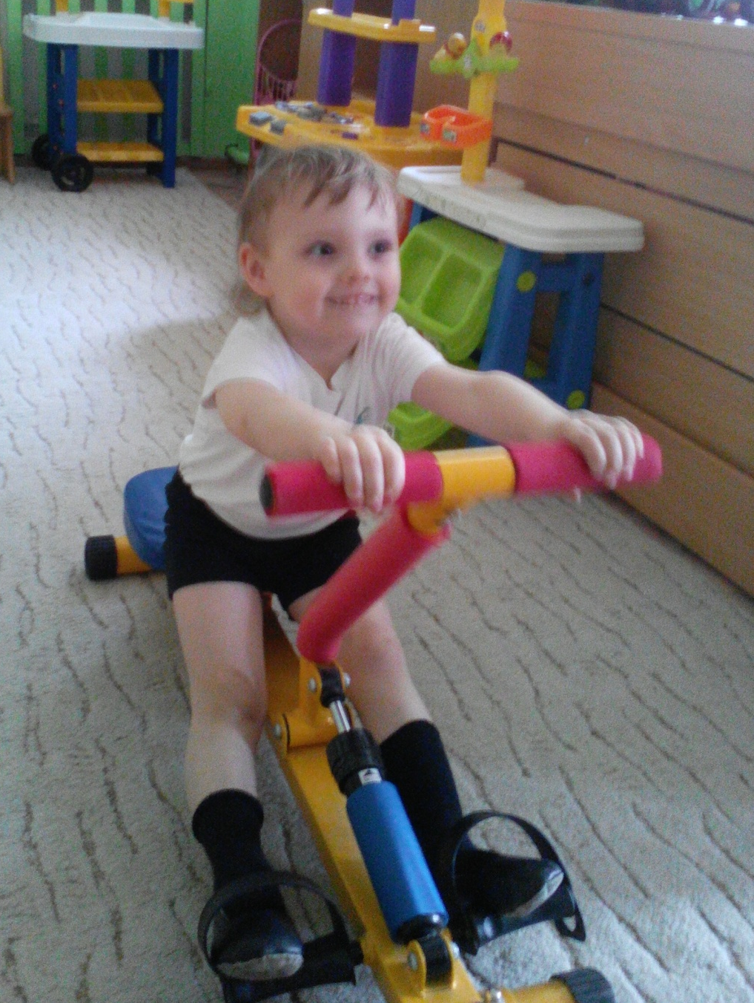
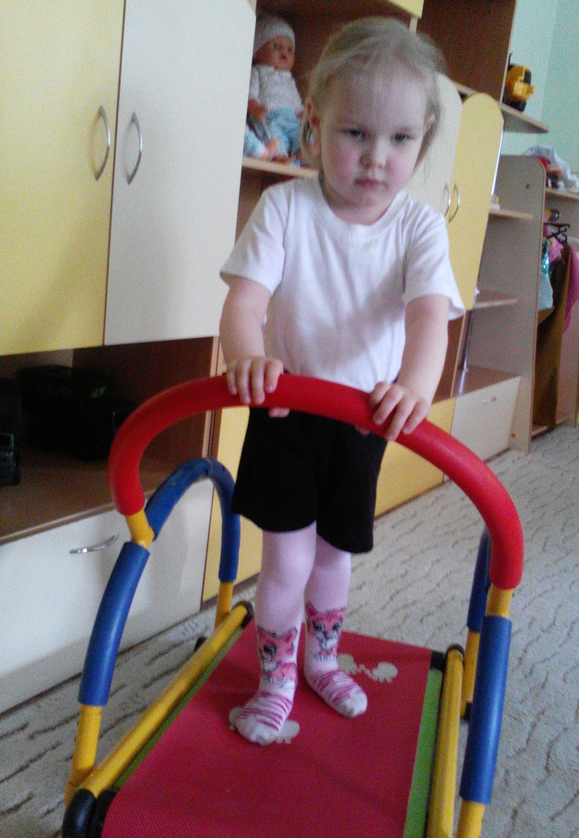
Тренируем мышцы

Slide 14
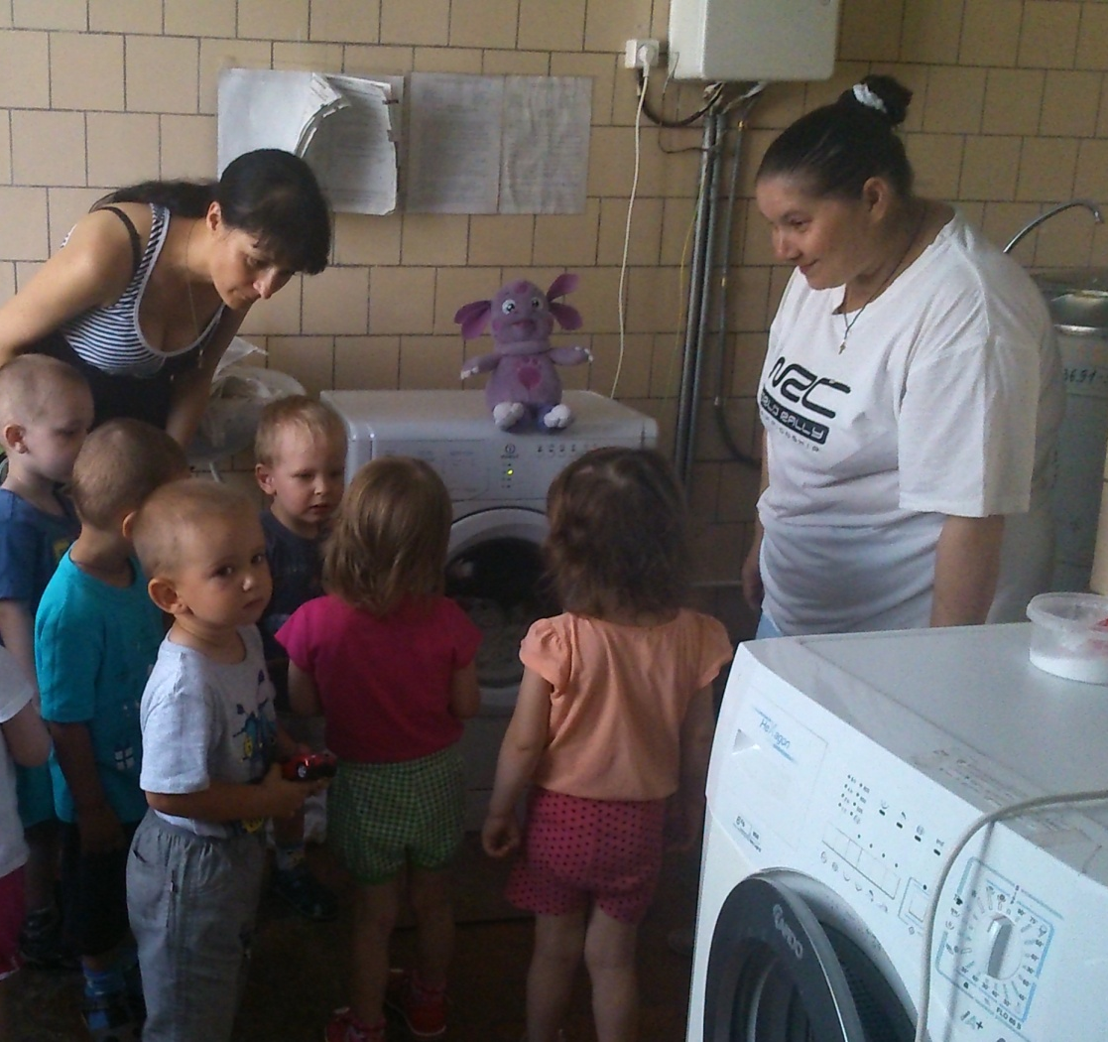
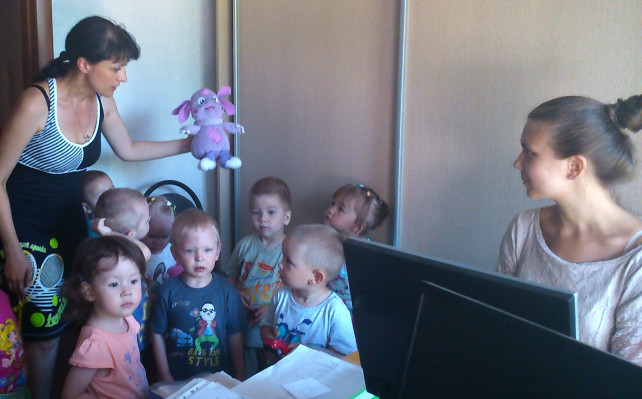
«Путешествие с Лунтиком по детскому саду»
Вот где стирают бельё
А здесь считают

Slide 15
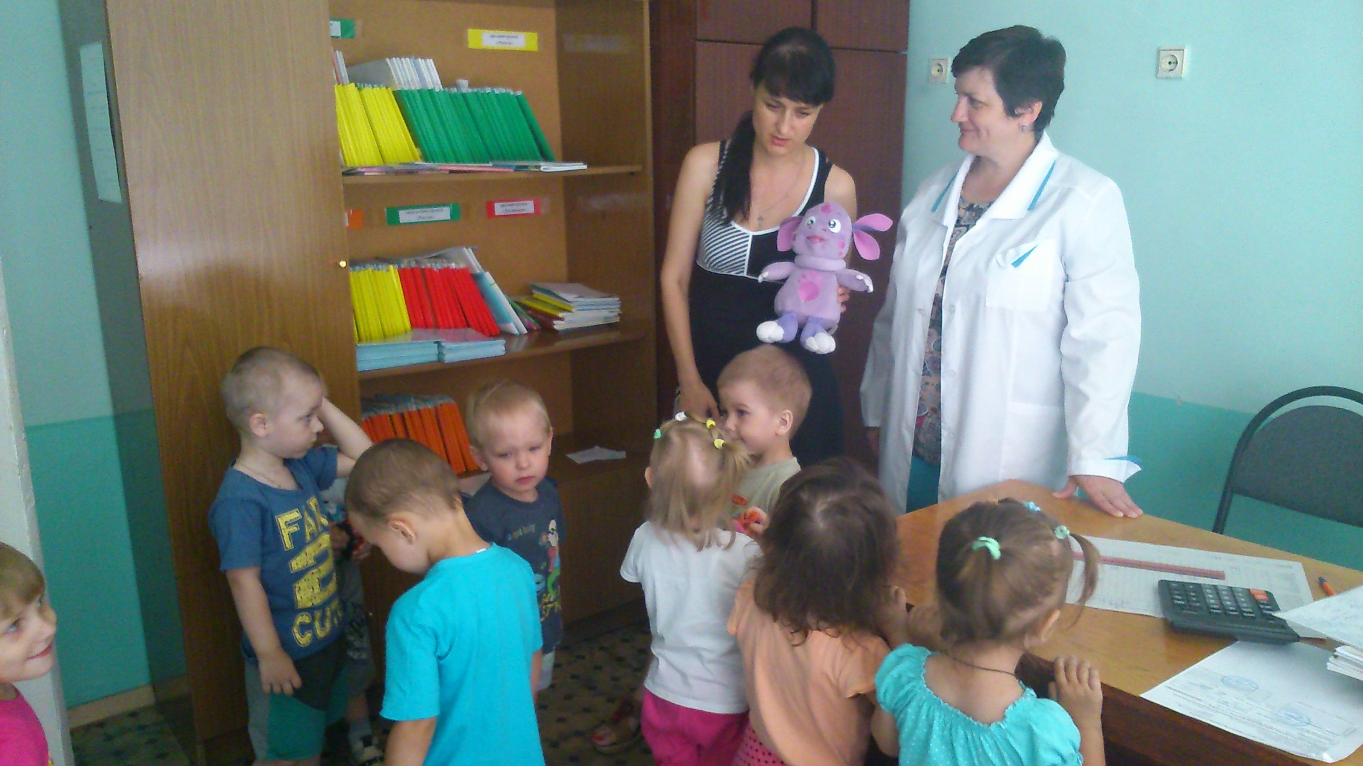
Знакомство с кабинетом медсестры

Slide 16
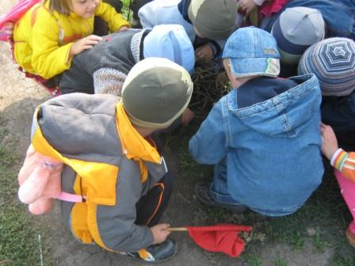
П
Р
О
Г
У
Л
К
И

Slide 17
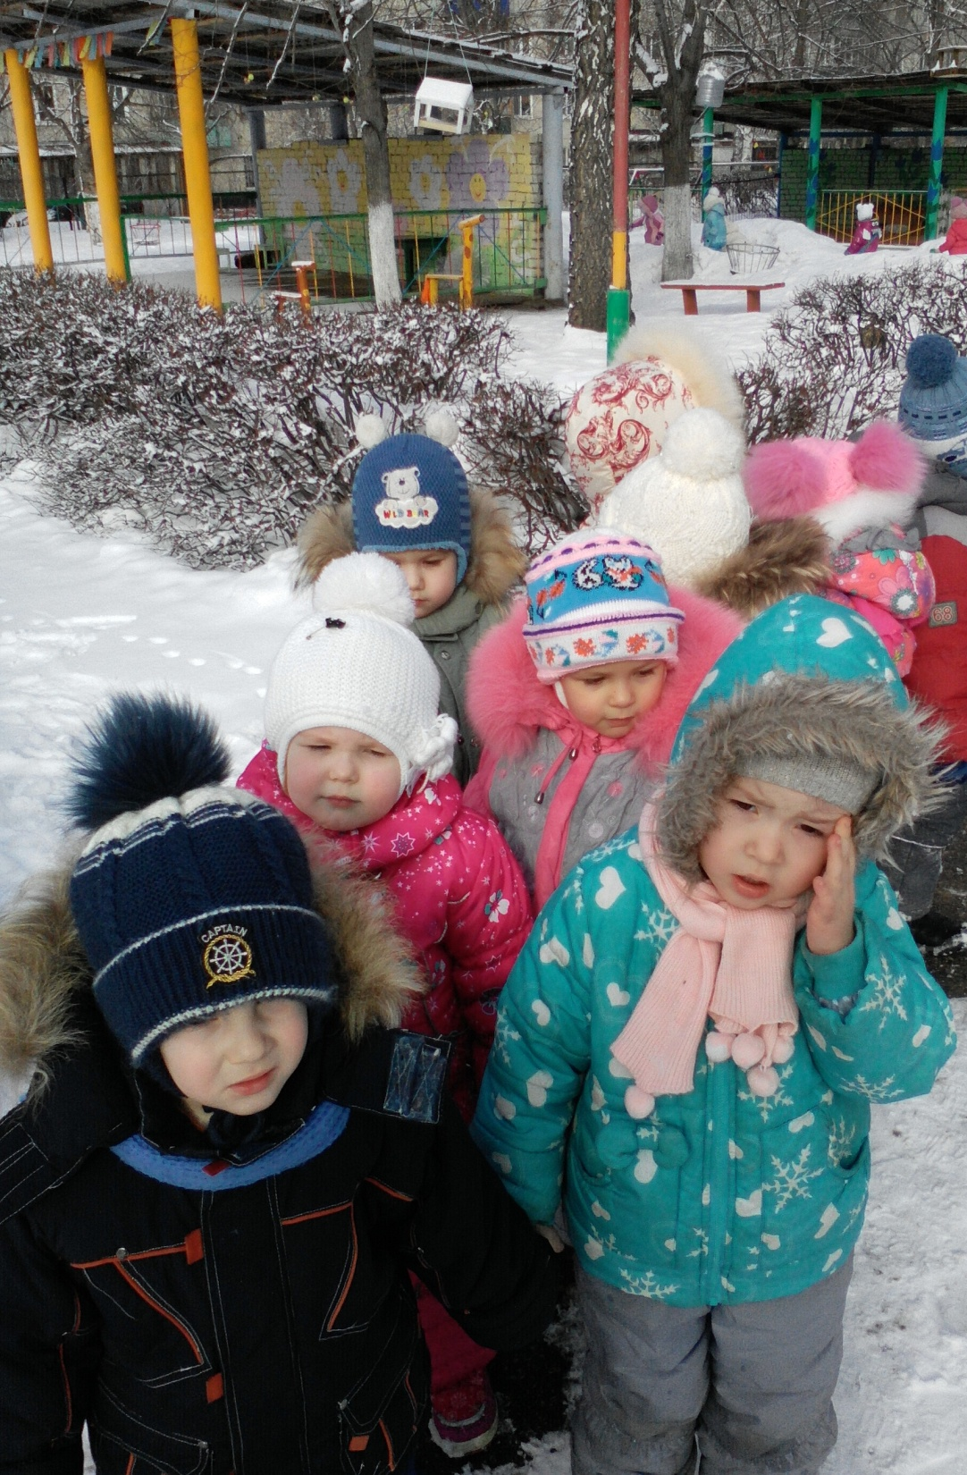
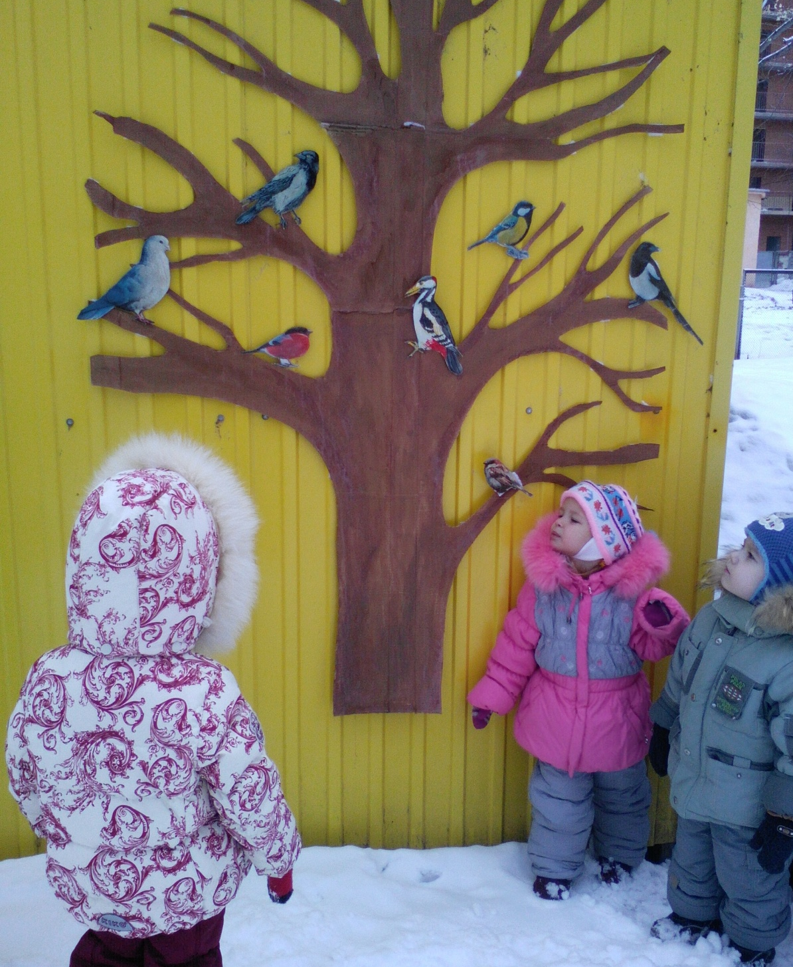
Мини-поход на участки детского сада

Slide 18
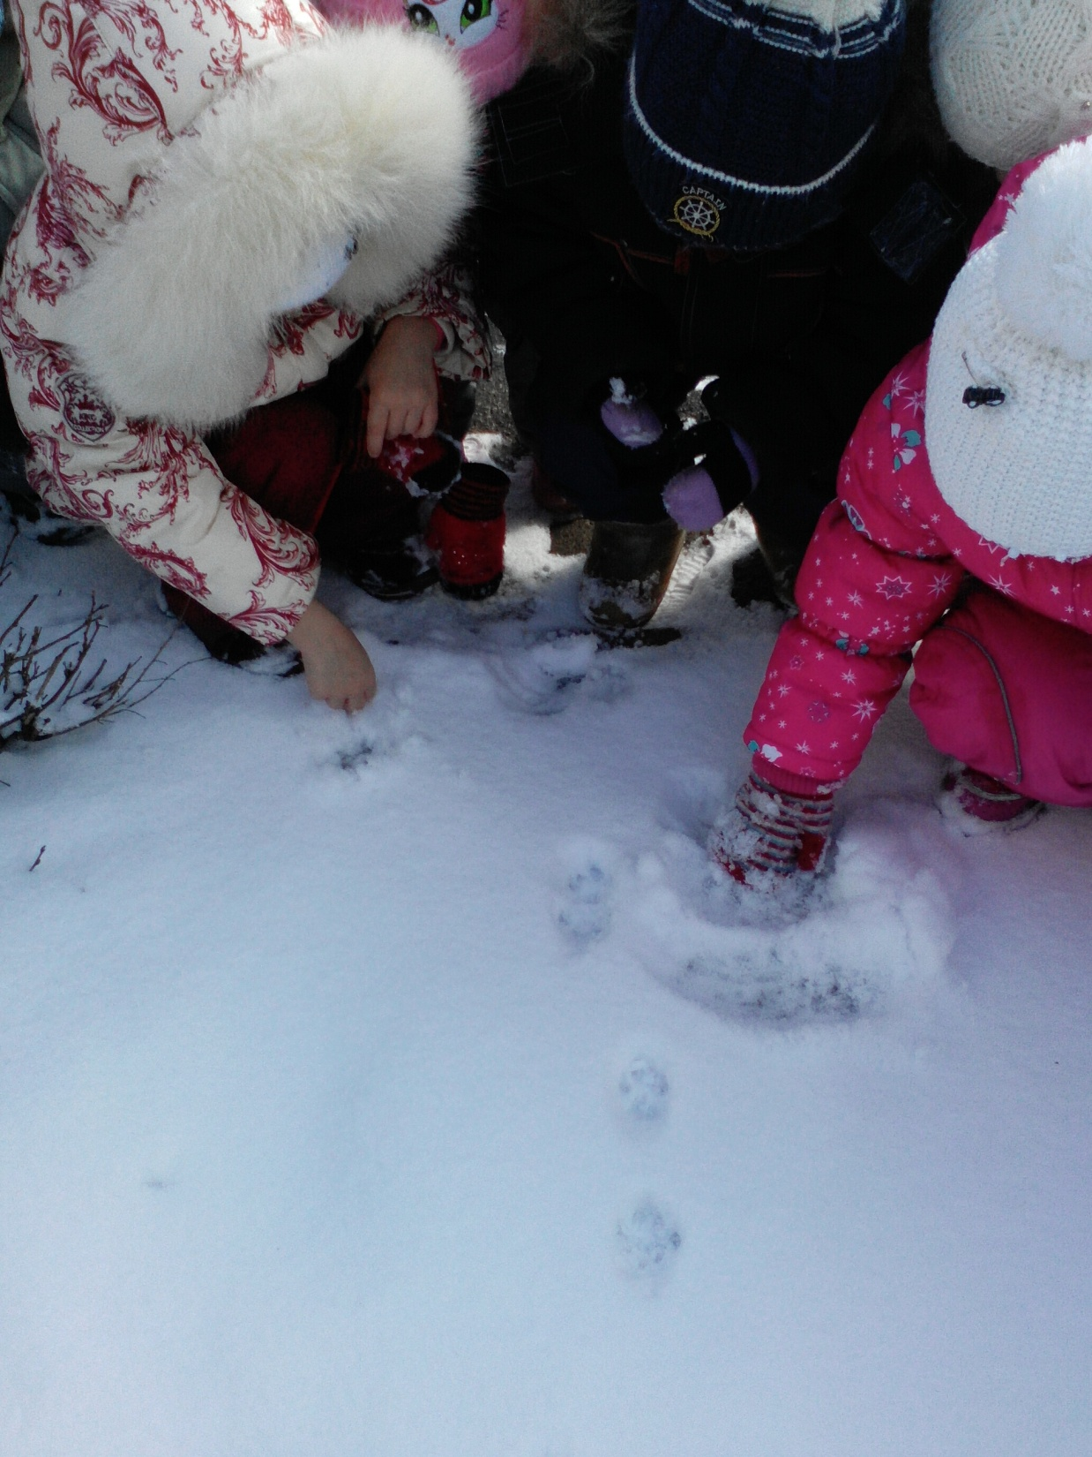
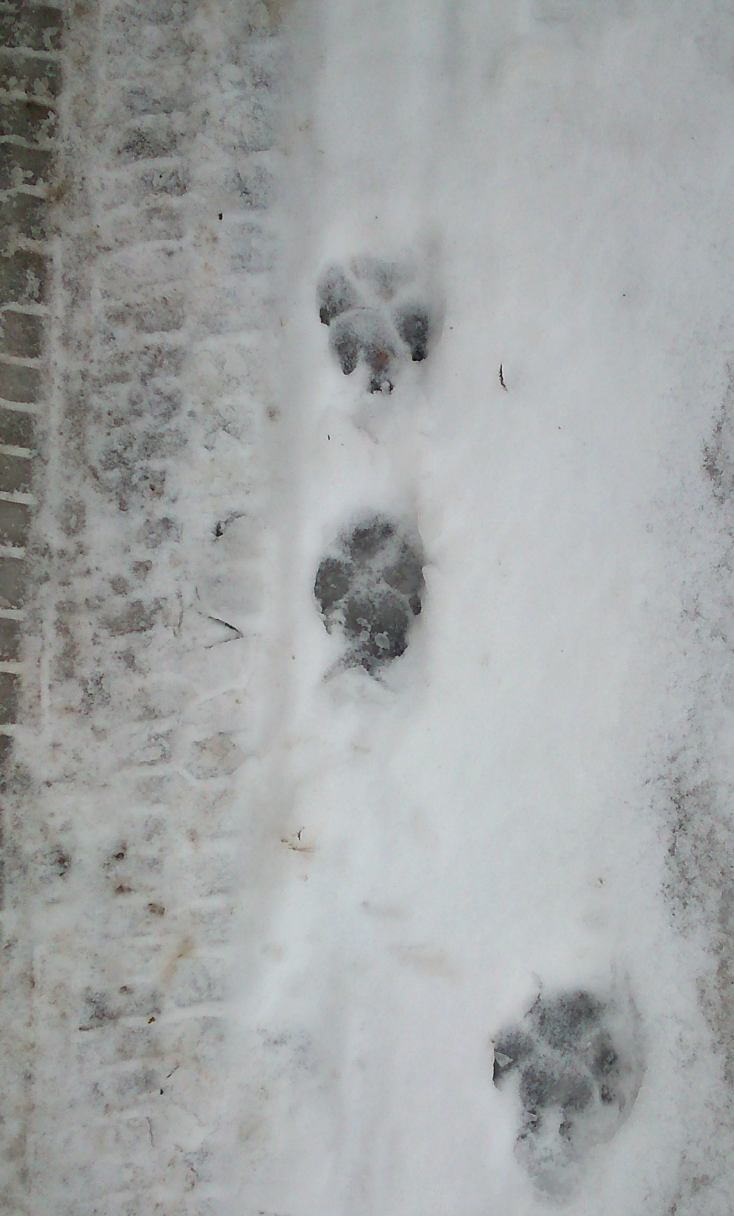
Юные следопыты

Slide 19
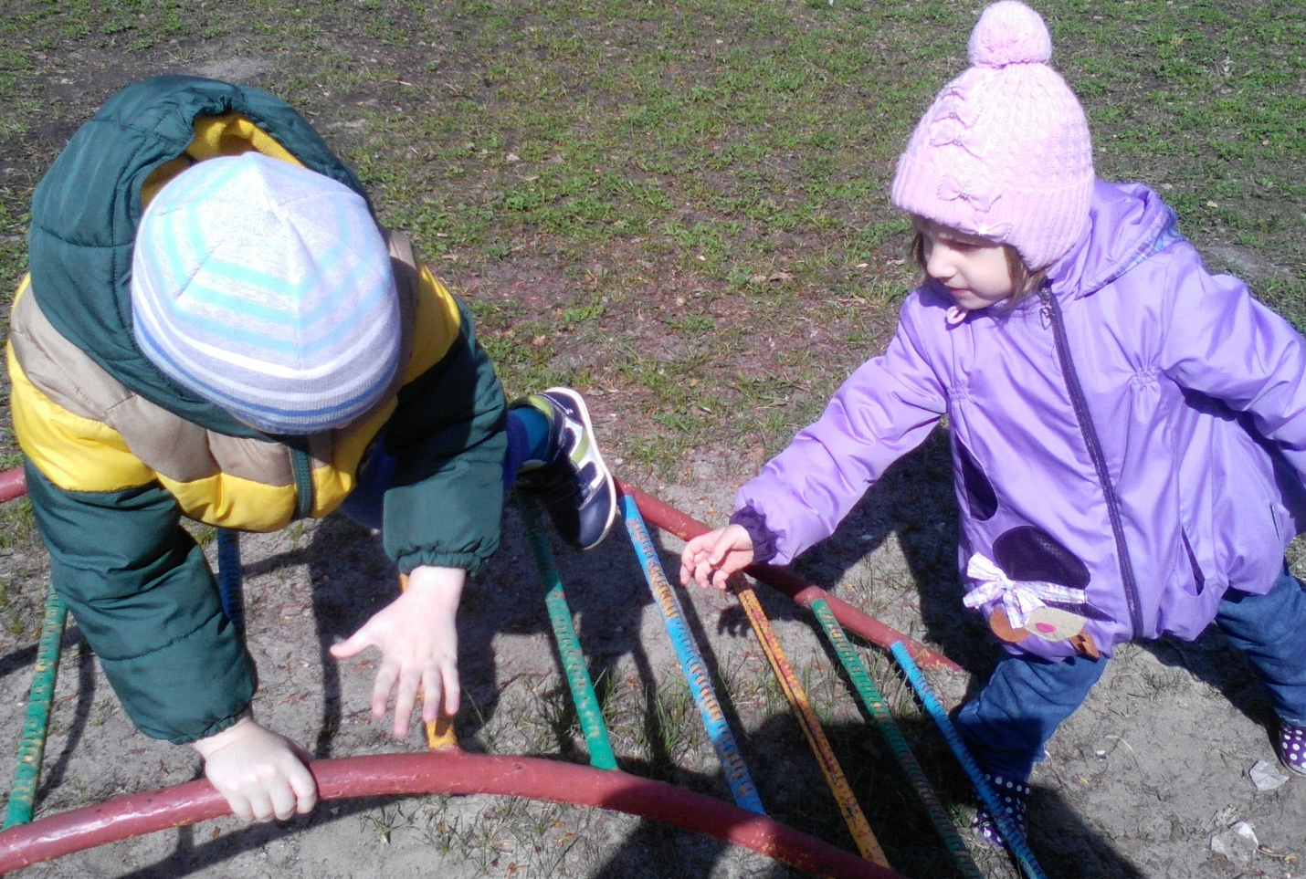
Не страшны нам препятствия

Slide 20
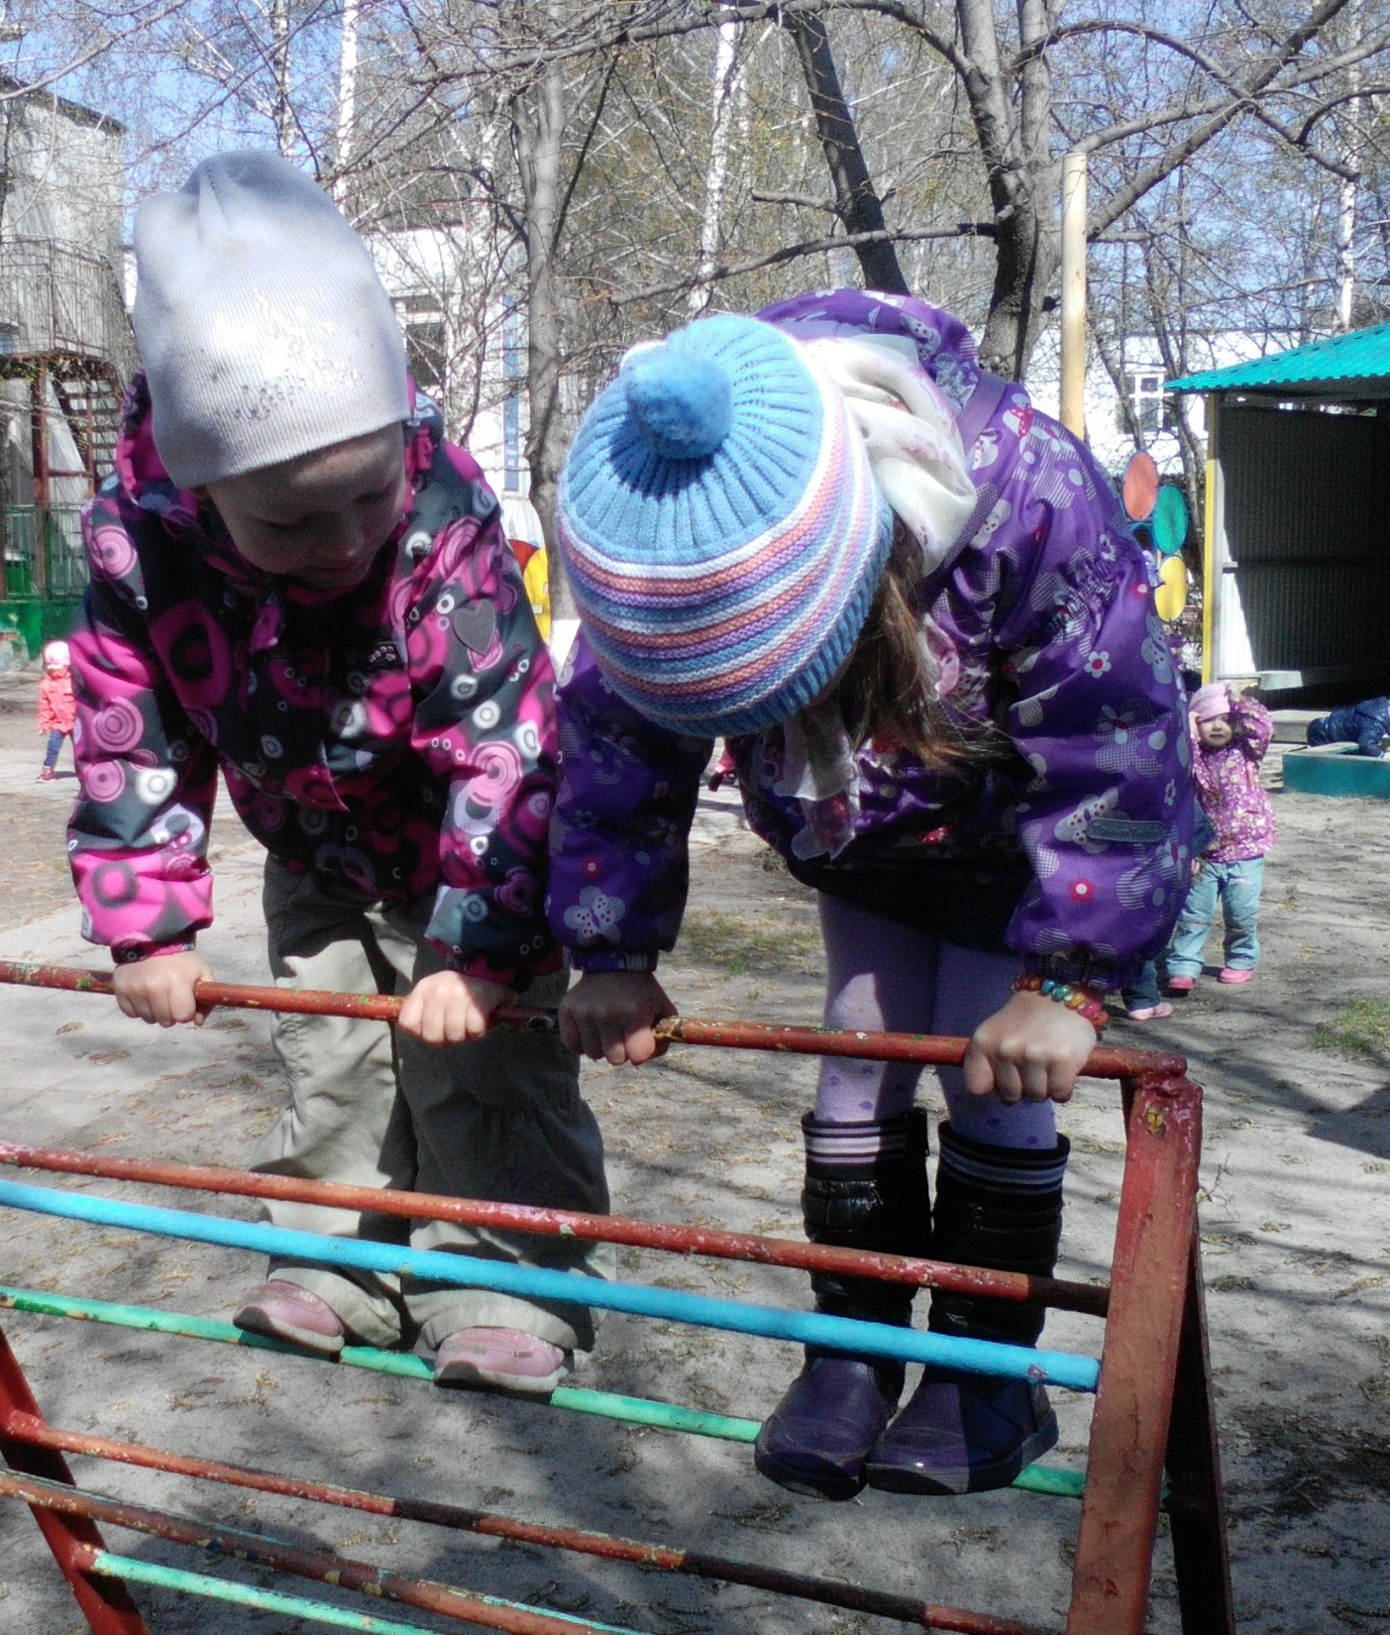
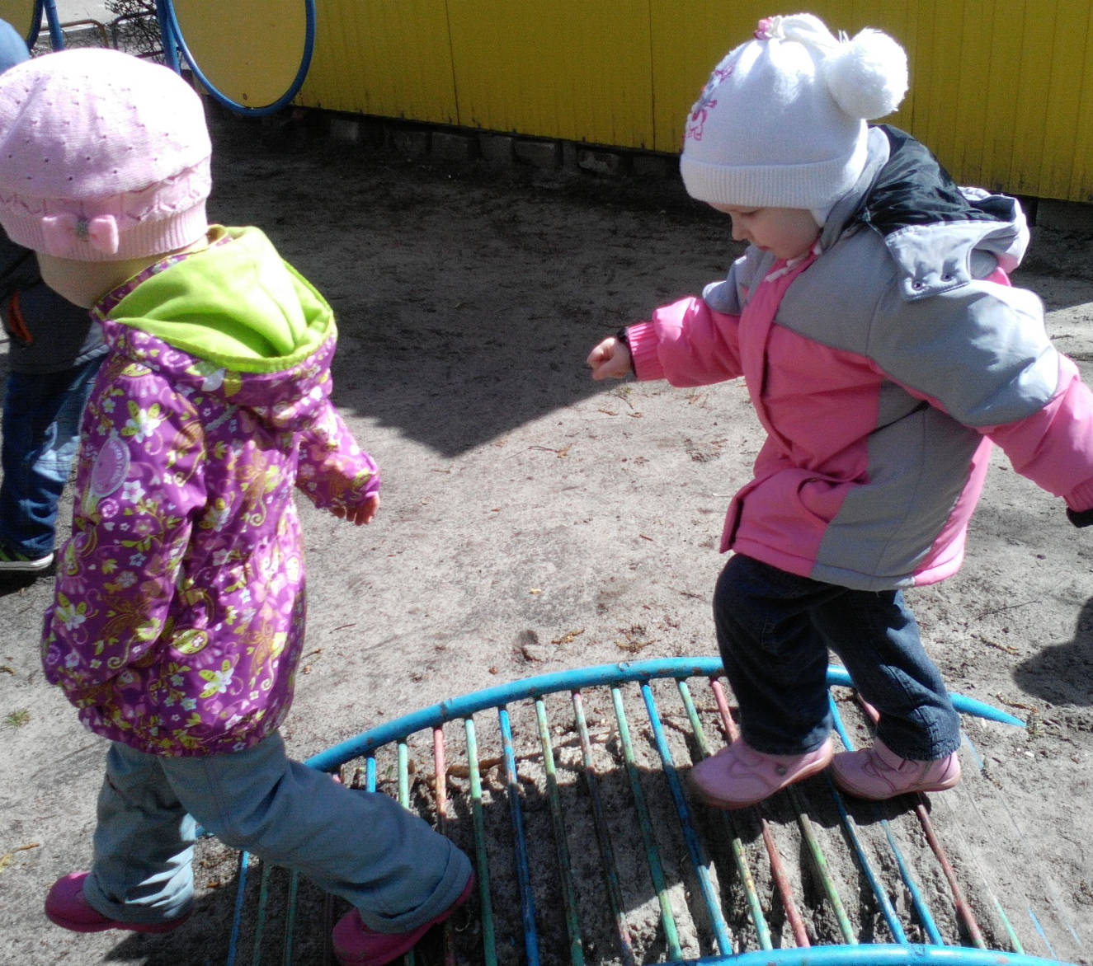

Slide 21
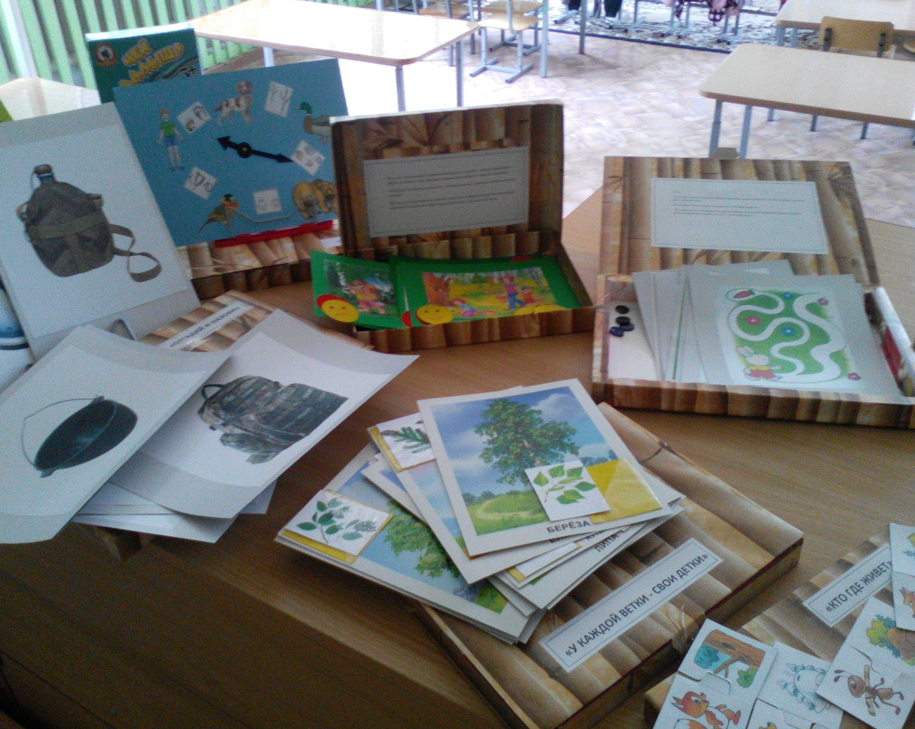
Развивающие игры по туризму

Slide 22
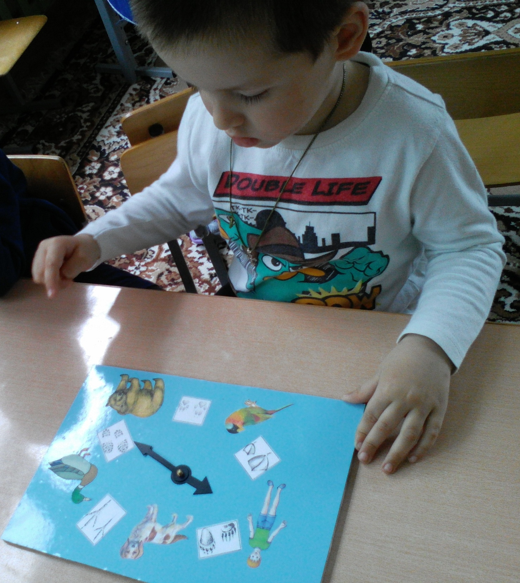
Учимся находить следы

Slide 23
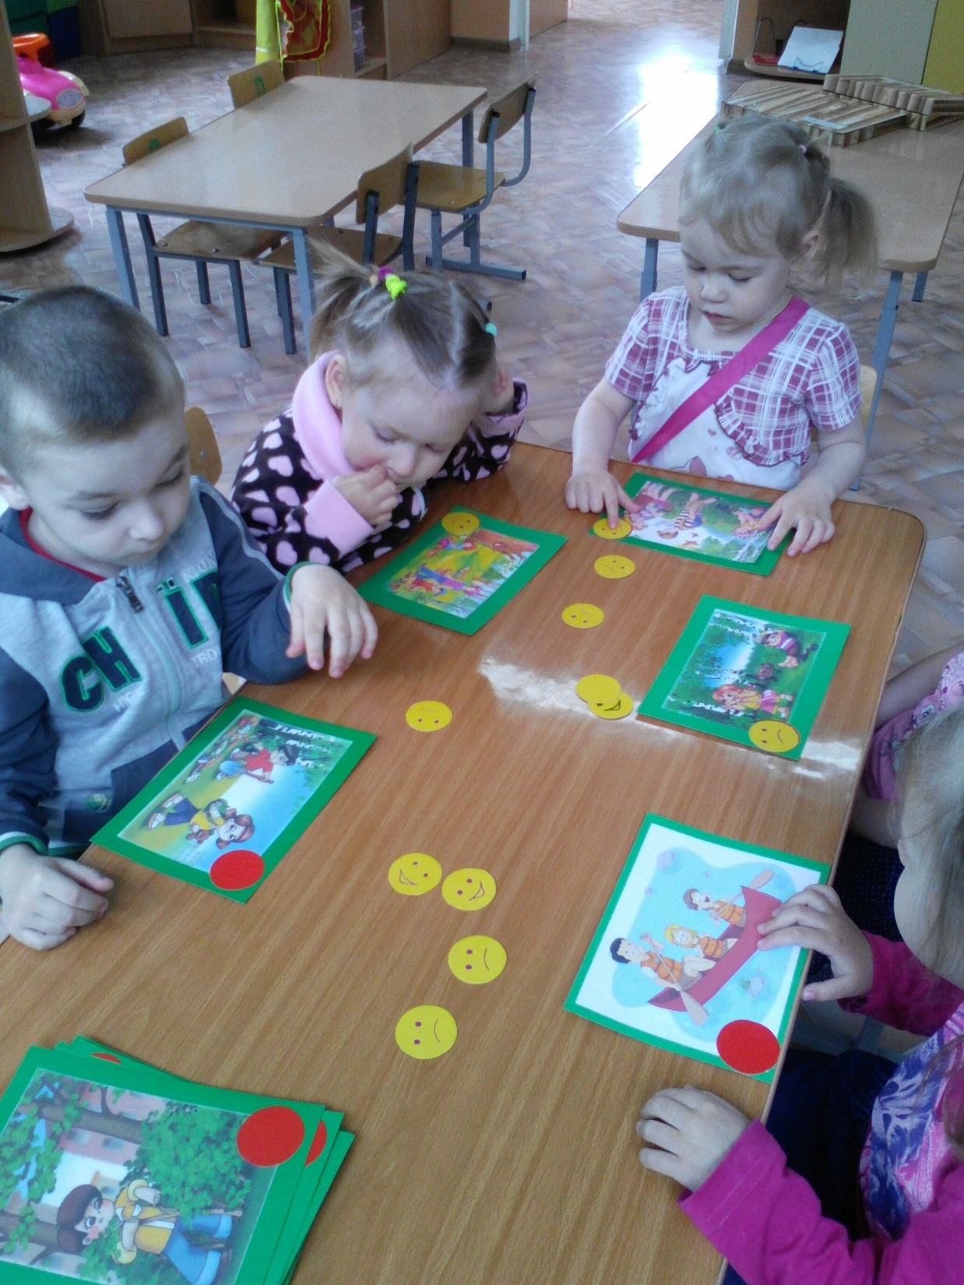
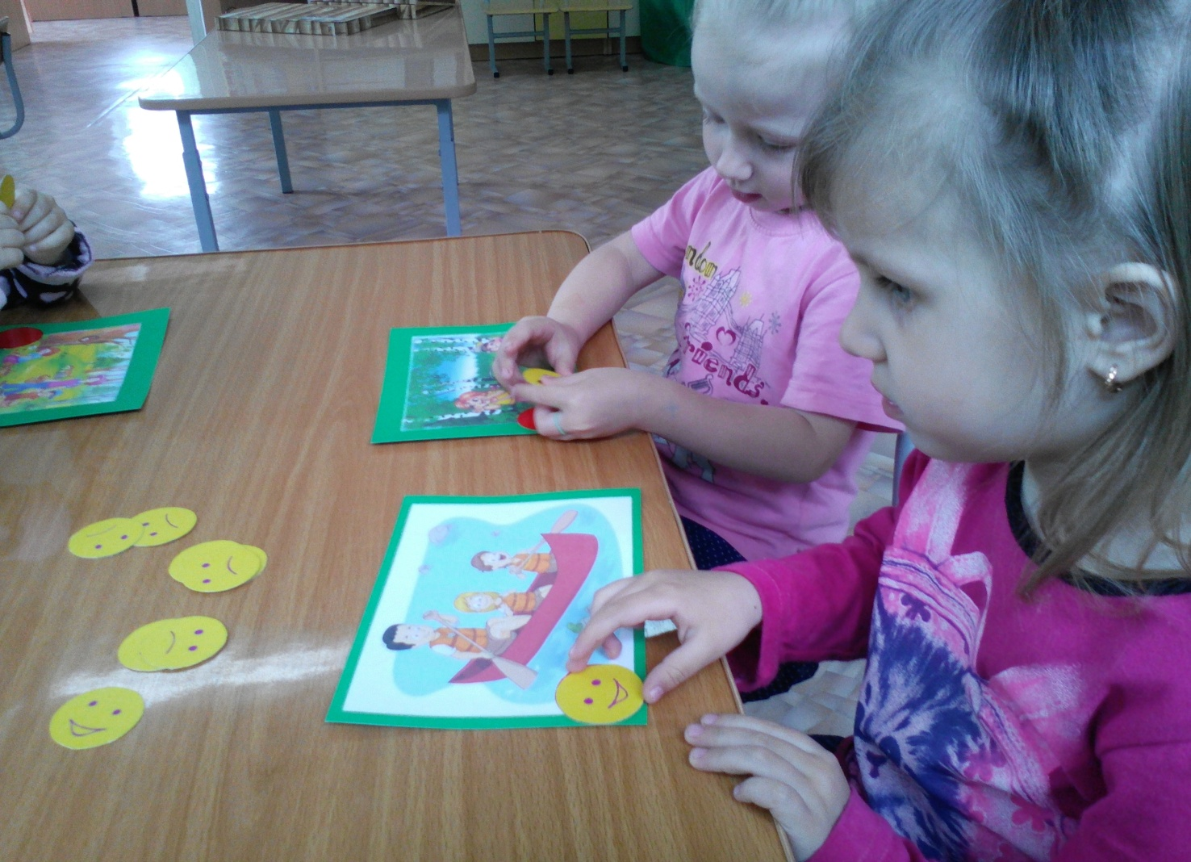
Дидактическая игра «Правила поведения в природе»

Slide 24
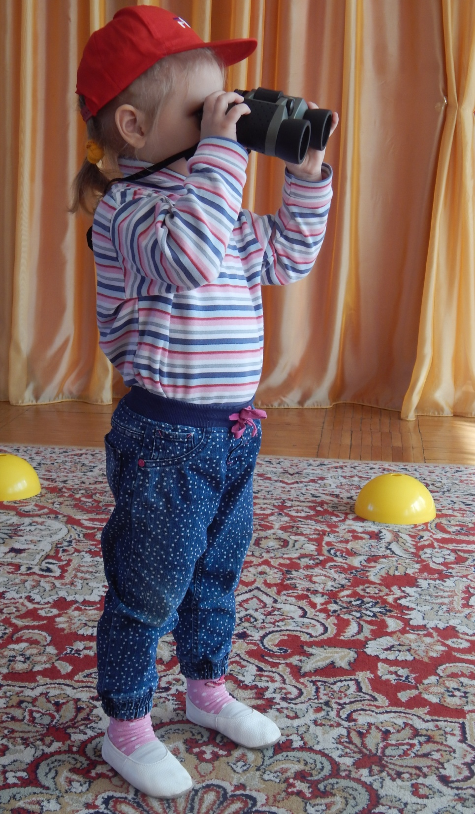
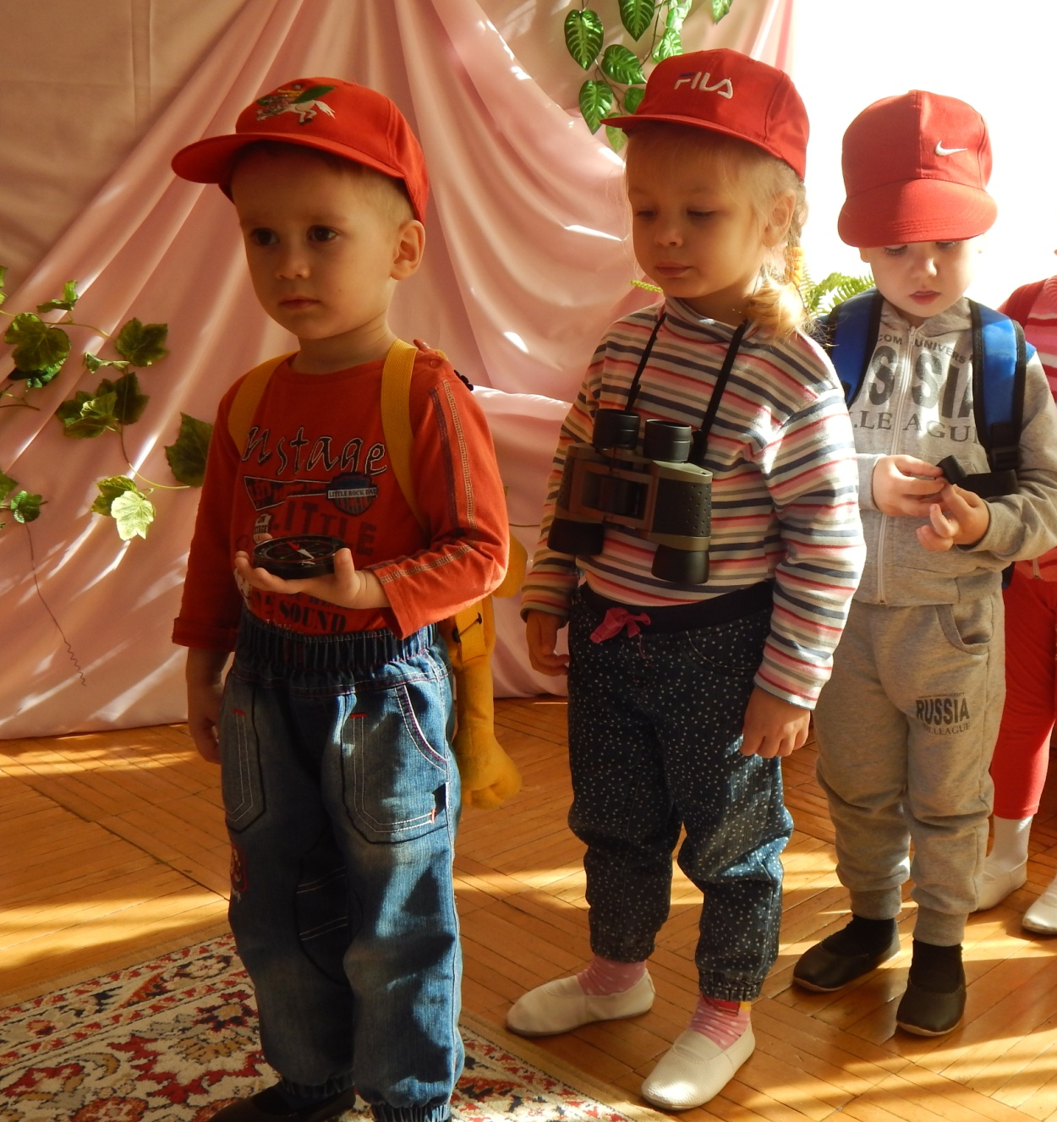
Игровая ситуация «Путь туристов»

Slide 25
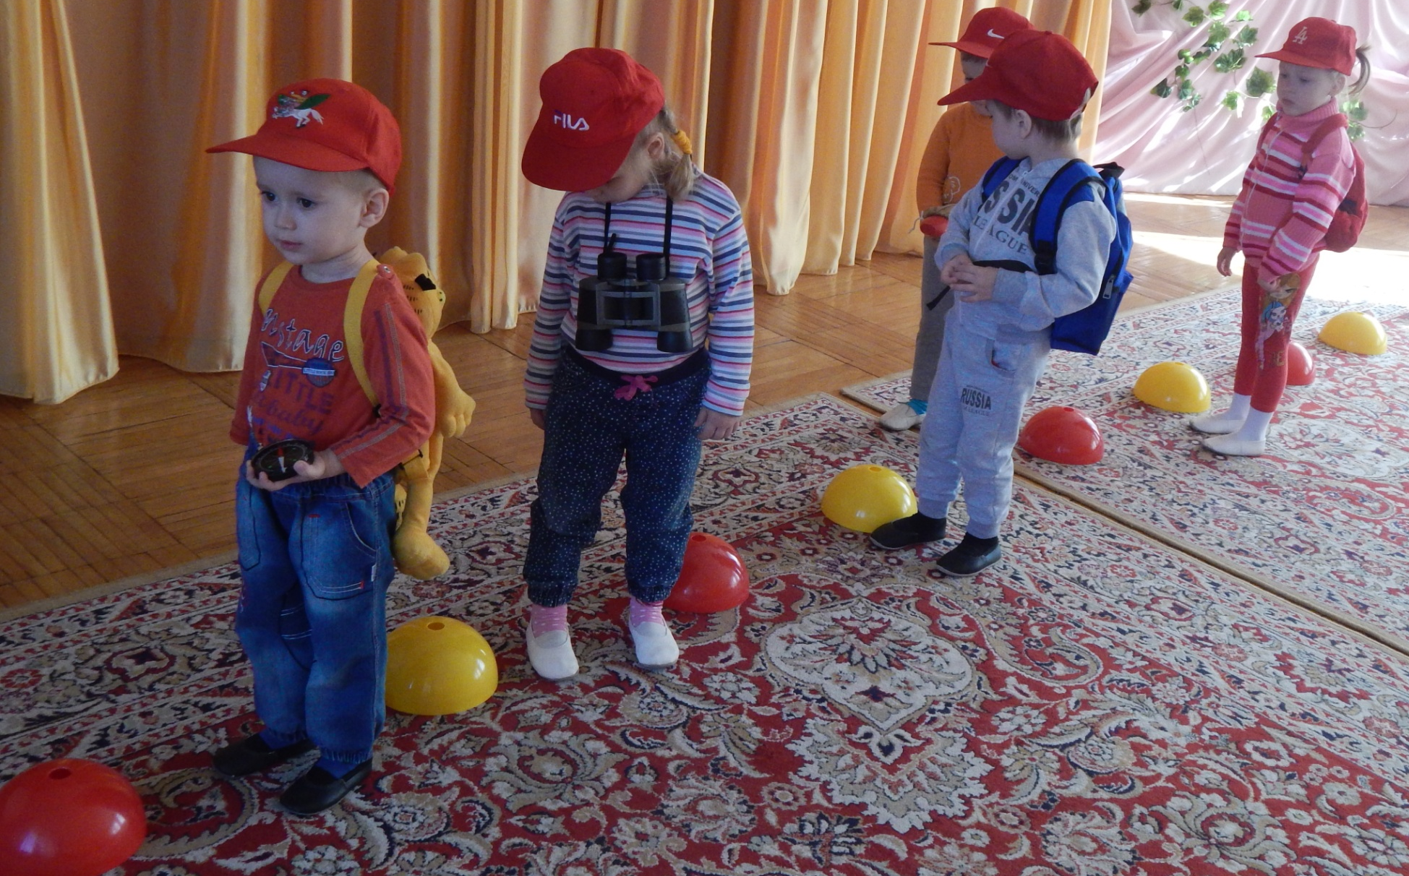

Slide 26
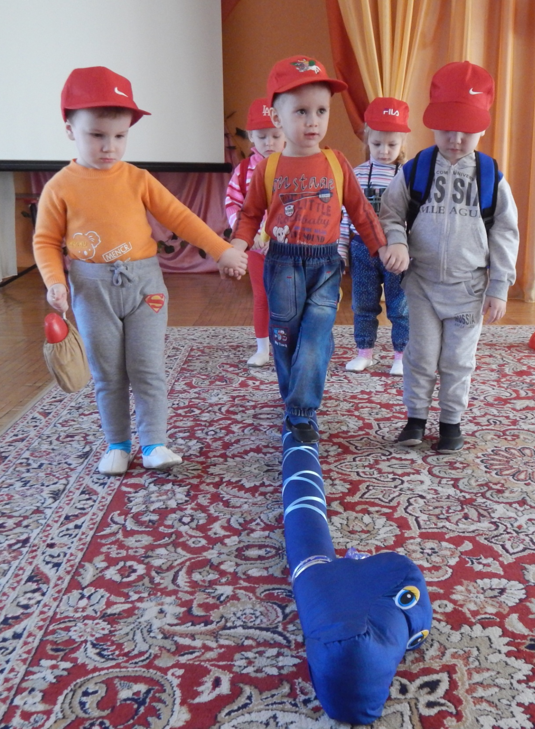
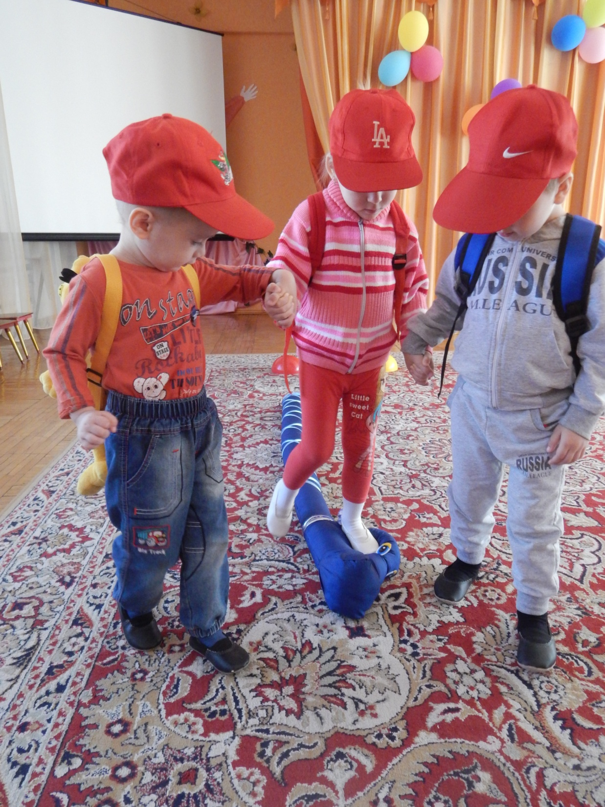

Slide 27
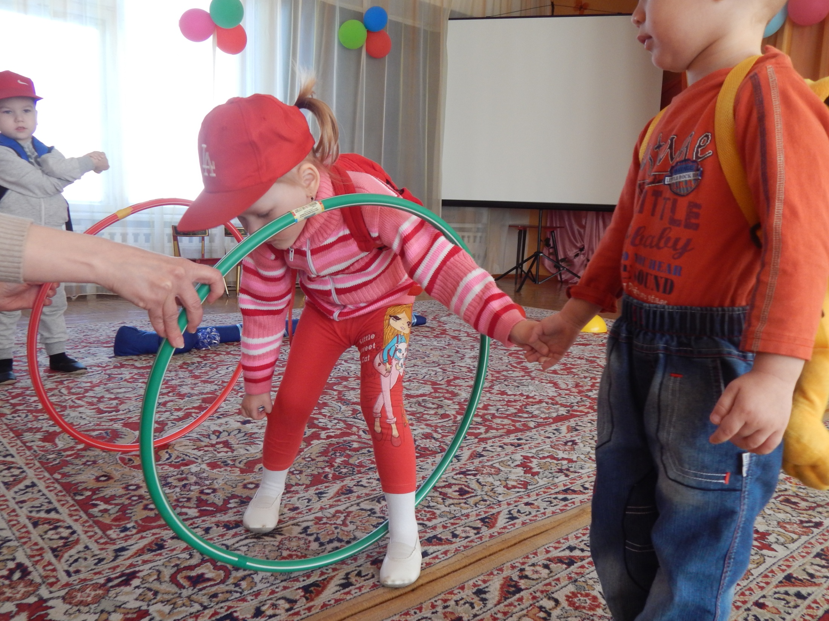

Slide 28
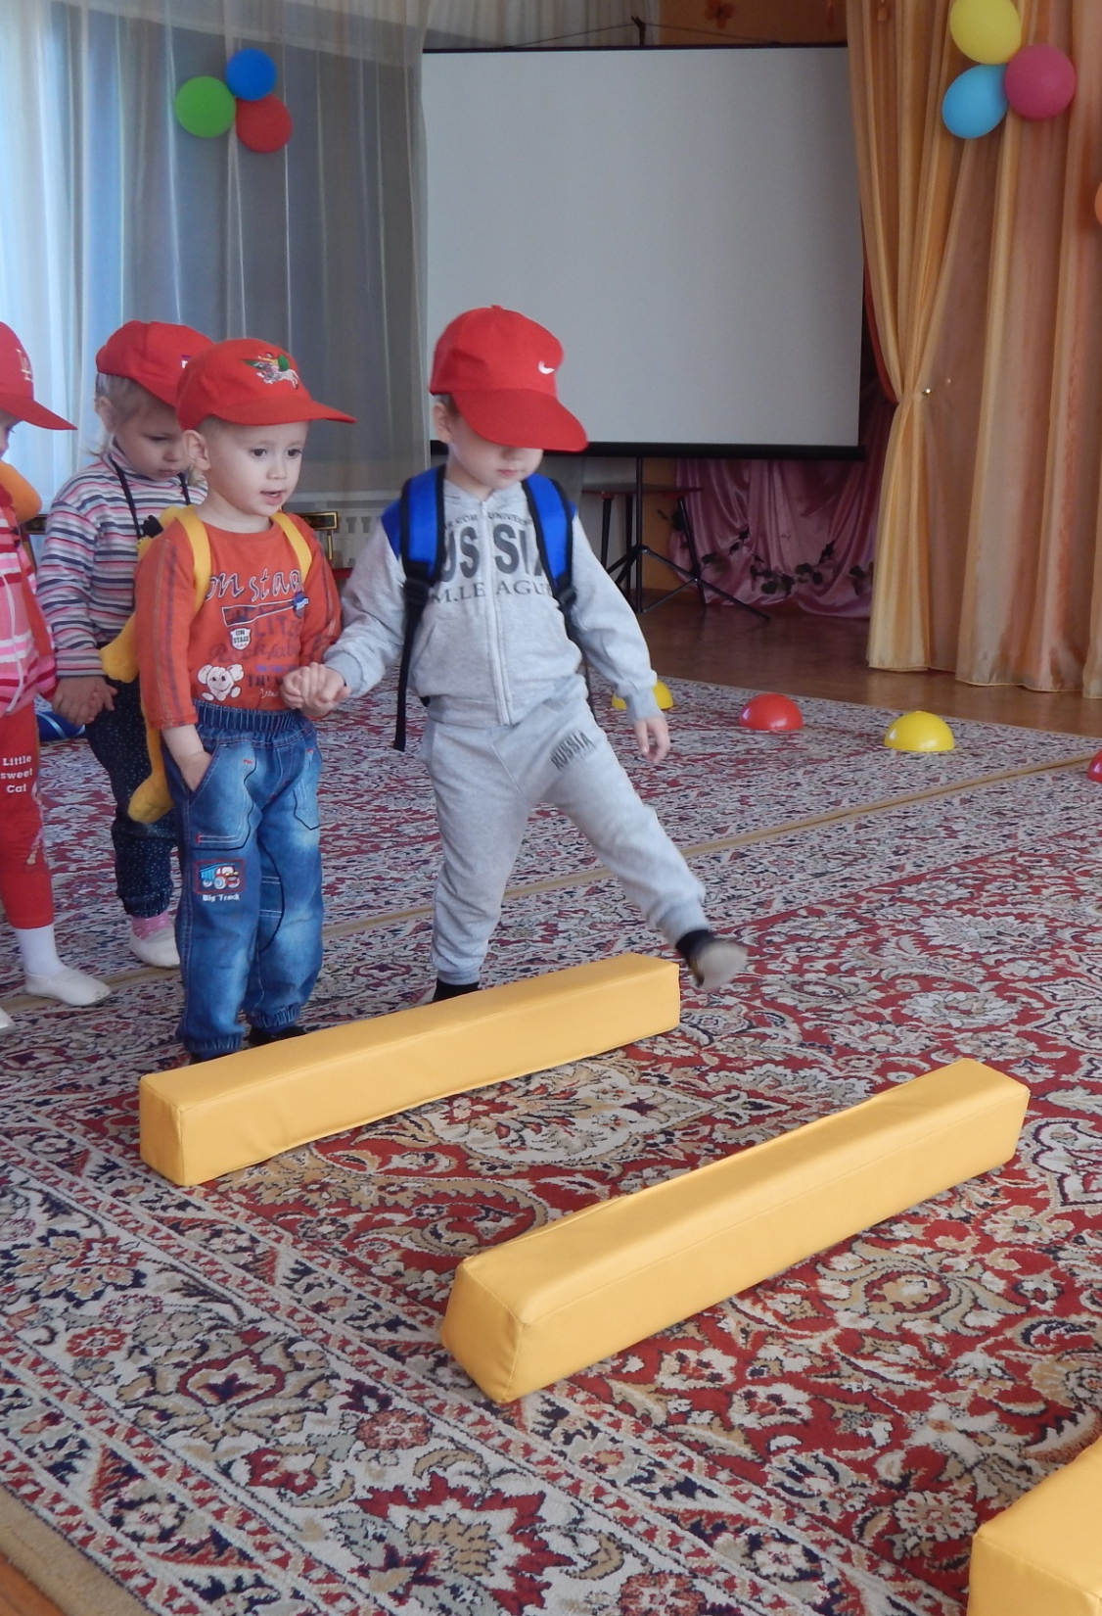
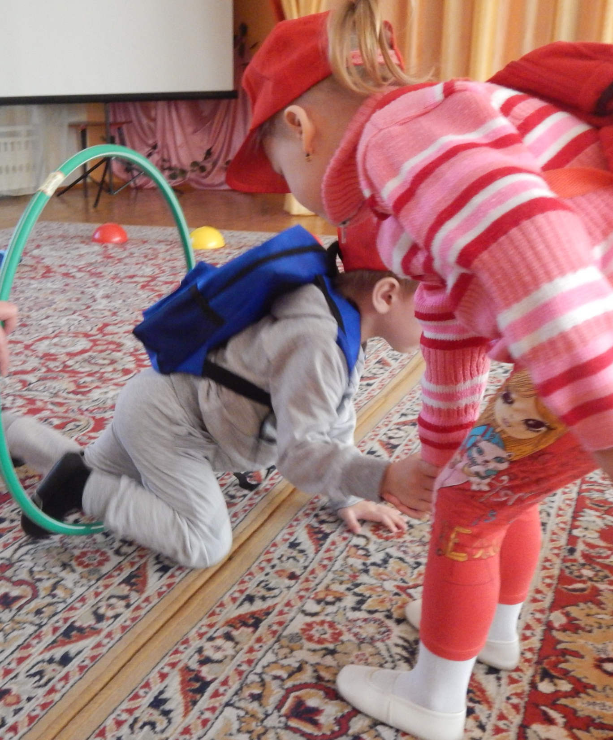

Slide 29
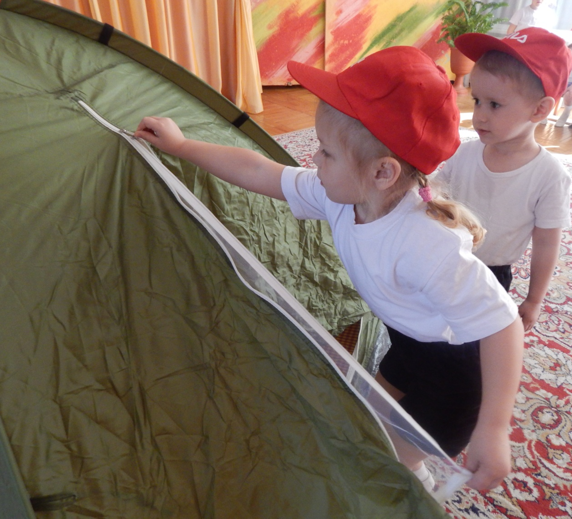
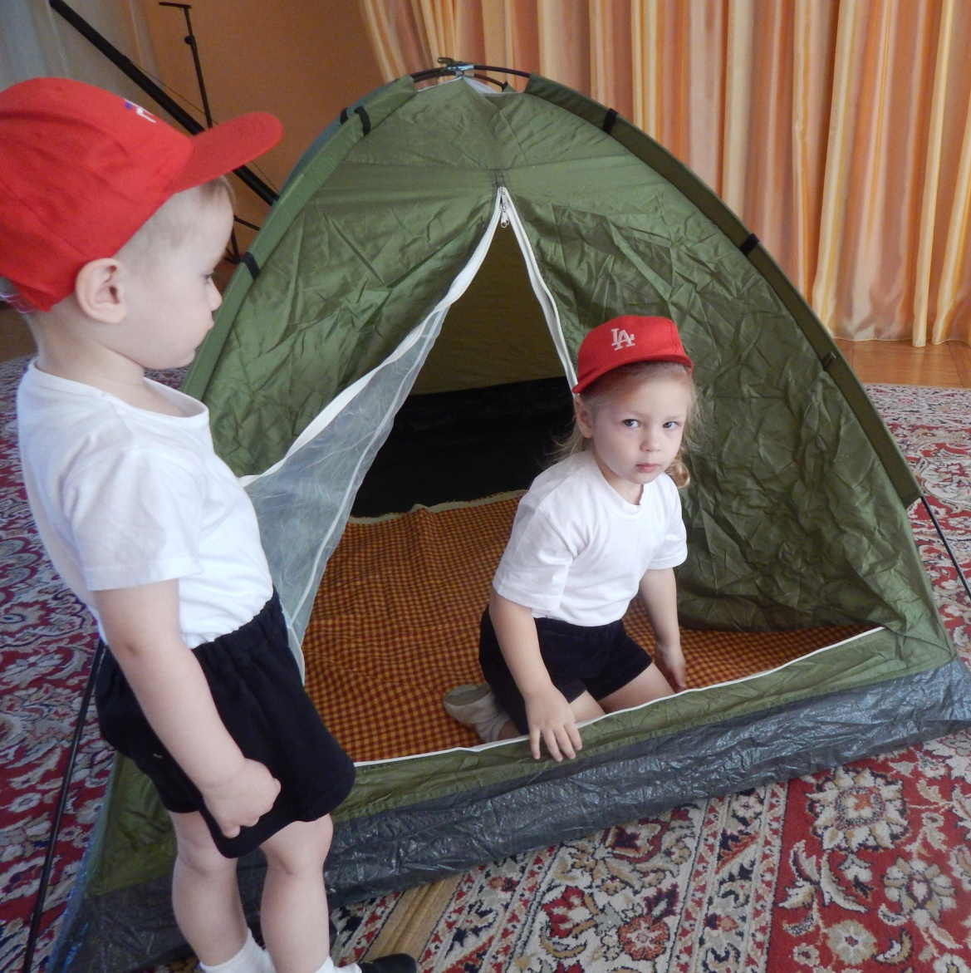
Игровая ситуация «Привал туристов»

Slide 30
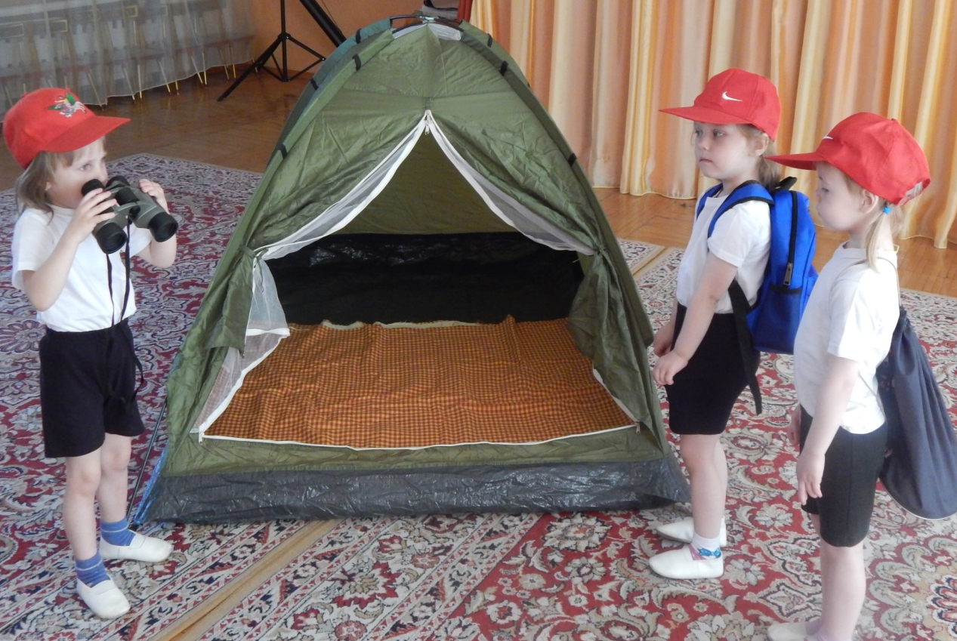
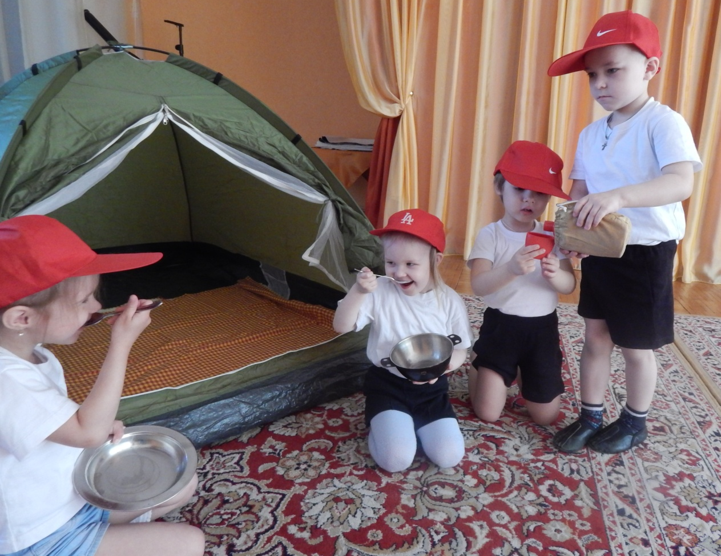
Время обеда

Slide 31
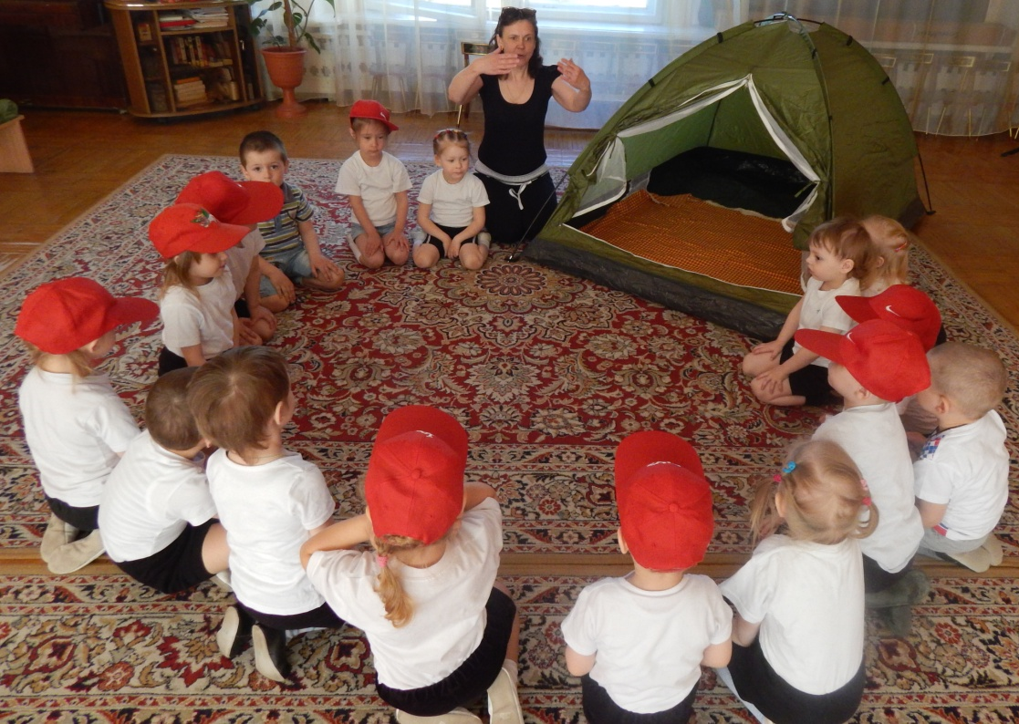
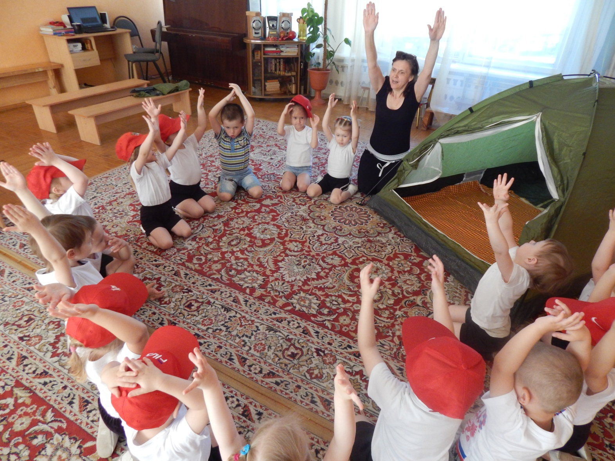
Игры на привале

Slide 32
Спасибо за внимание

